Slide 1
LC18 : corps purs et mélanges binaires
Mathieu Markovitch

Slide 2
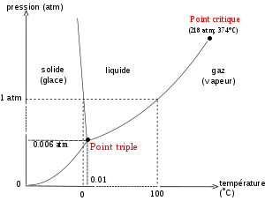
Diagramme de phases de l’eau

Slide 3
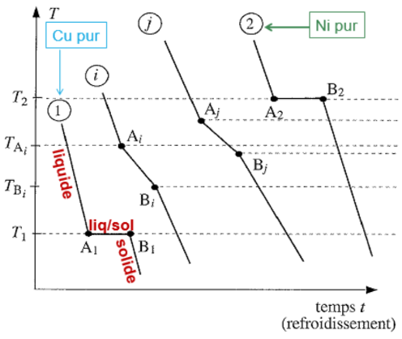
Courbes de refroidissement Cu-Ni

Slide 4
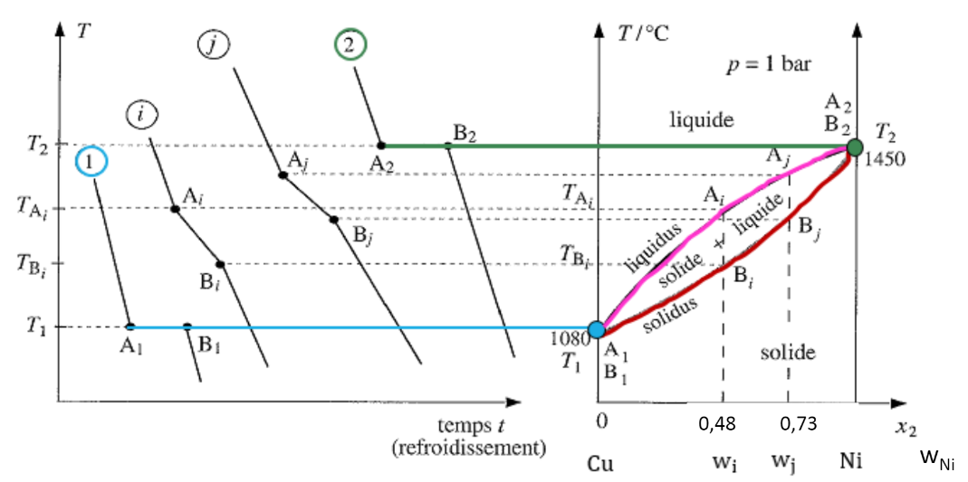
Diagramme binaire Cu-Ni

Slide 5
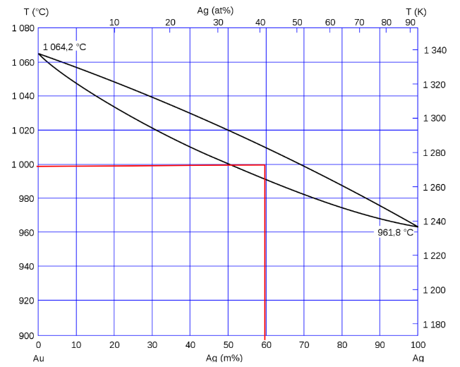
Diagramme Au-Ag
P=1bar

Slide 6
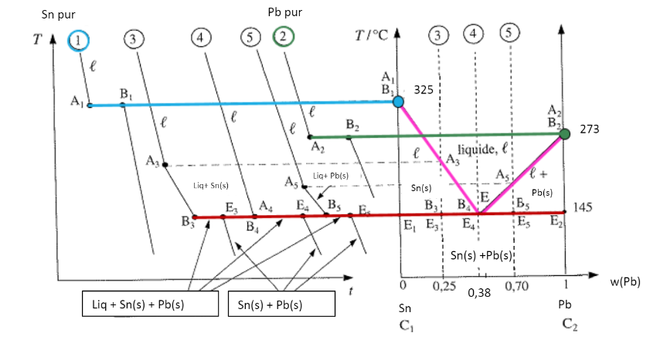
Diagramme Pb-Sn

Slide 7
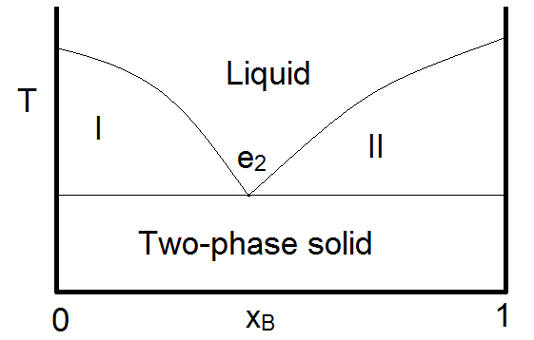
Miscibilité nulle
Liquide
Liquide A solide
Liquide B solide
A et B solides

Slide 8
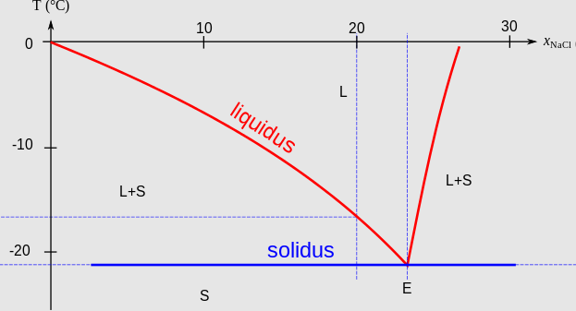
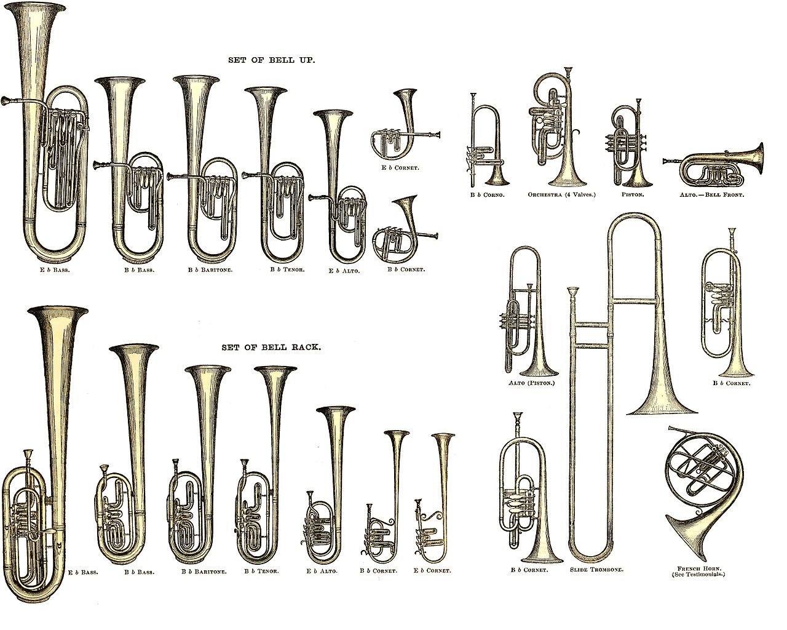
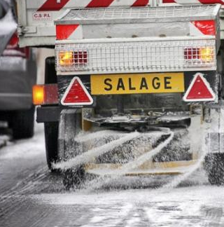
Conclusion

